Slide 1
«Місцеві вибори через призму соціології та громадського моніторингу»

Slide 2
Дослідження проводилося в рамках кампанії громадського моніторингу ОПОРИ на всій території України Фондом Демократичні ініціативи» імені Ілька Кучеріва з 3 по 15 жовтня 2010 року. Усього опитано 2011 респондентів за вибіркою, що репрезентує доросле населення України, похибка не перевищує 2,1 %

Slide 3
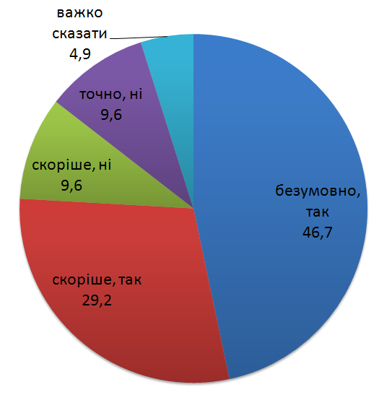
Чи збираєтеся Ви взяти участь у виборах до мiсцевих органiв влади, якi мають вiдбутися 31 жовтня 2010 року?
%

Slide 4
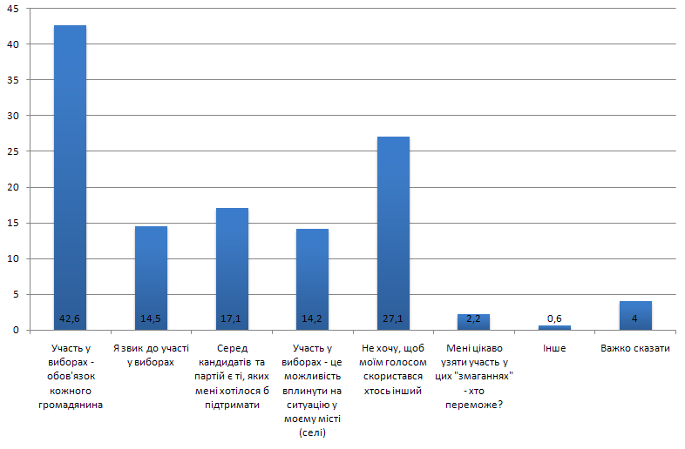
Якщо Ви збираєтеся брати участь у виборах, то чому?

Slide 5
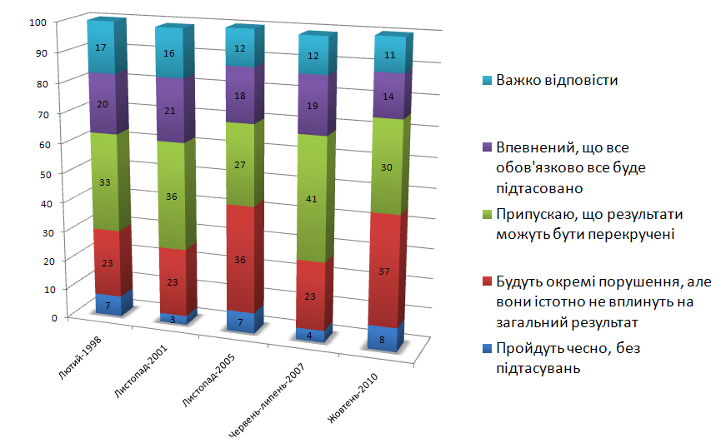
Як, на Вашу думку пройдуть вибори?

Slide 6
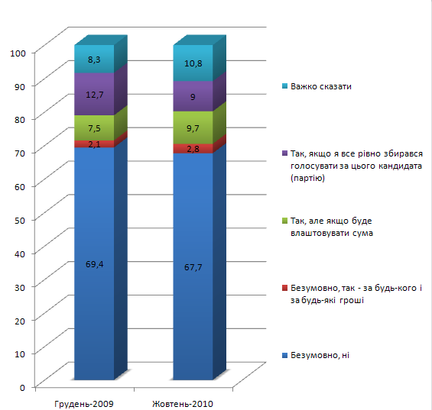
Ви особисто готовi продати свiй голос за грошi?

Slide 7
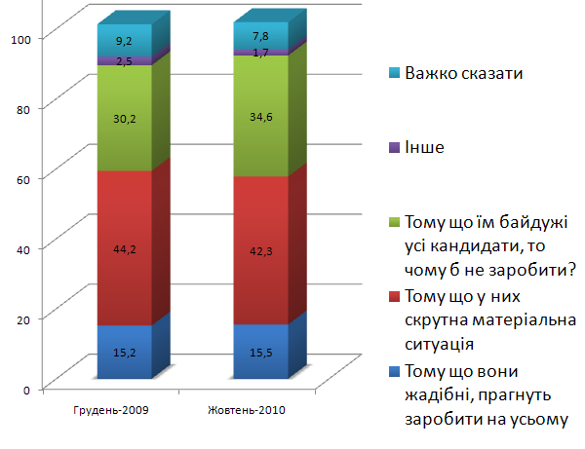
Як Ви думаєте, чому люди погоджуються продавати свiй голос за грошi?

Slide 8
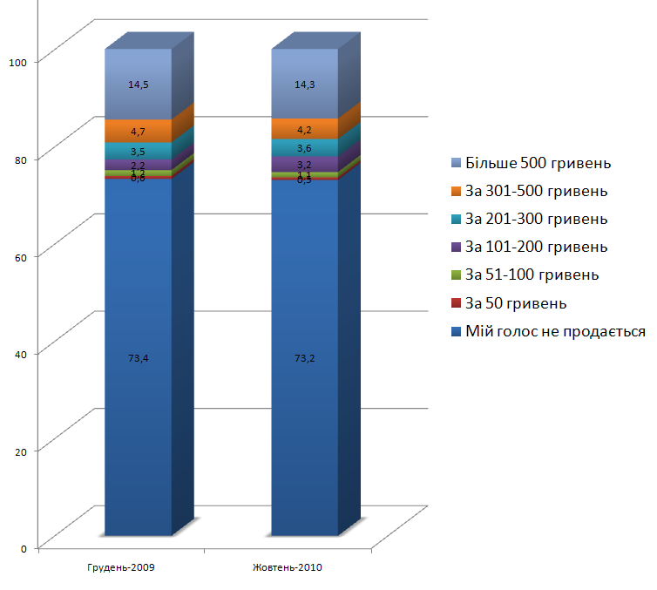
За яку саме реальну суму Ви готовi продати свiй голос на виборах?

Slide 9
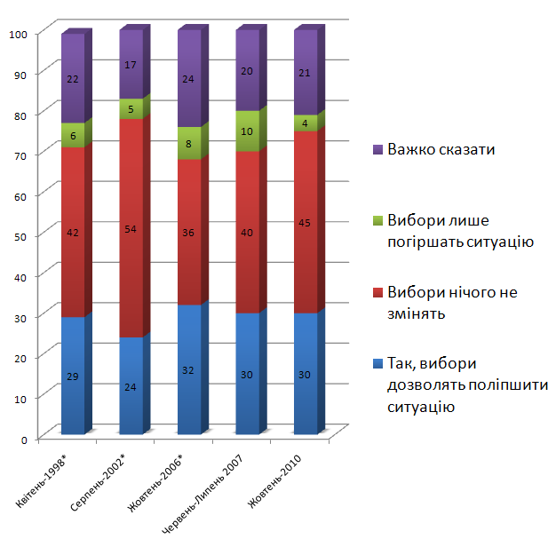
Як Ви гадаєте, чи допоможуть вибори до мiсцевих органiв влади полiпшити ситуацiю у Вашому мiстi (селi)?

Slide 10
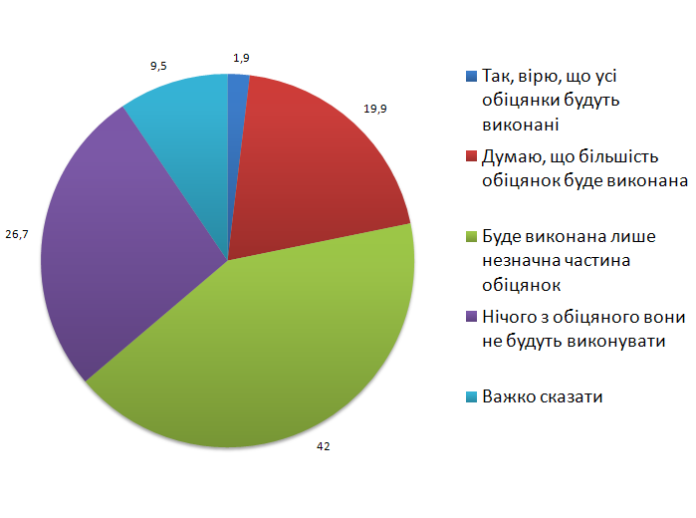
Чи вiрите Ви, що кандидати будуть виконувати свої передвиборчi обiцянки, якщо здобудуть владу?

Slide 11
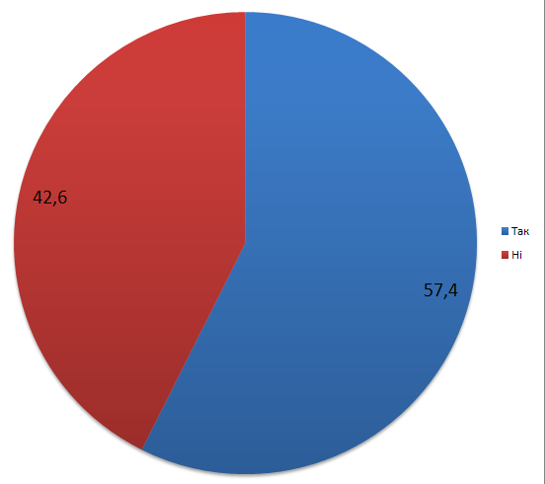
Чи цiкавитесь Ви програмами кандидатiв?

Slide 12
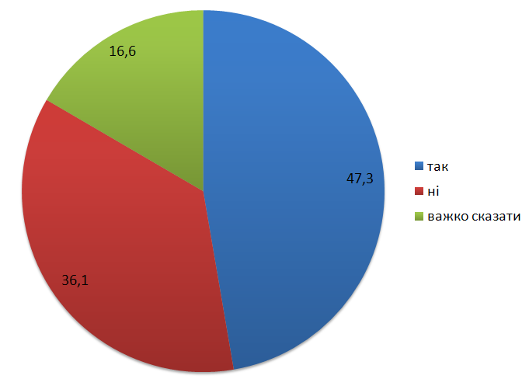
Чи хотіли б Ви взяти участь у особистiй зустрiчi з кандидатами по Вашому округу?

Slide 13
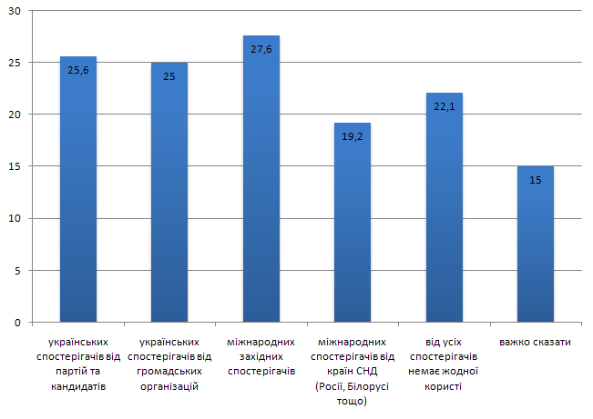
Як Ви вважаєте, діяльність яких спостерігачів на виборах була б найбiльш корисна?

Slide 14
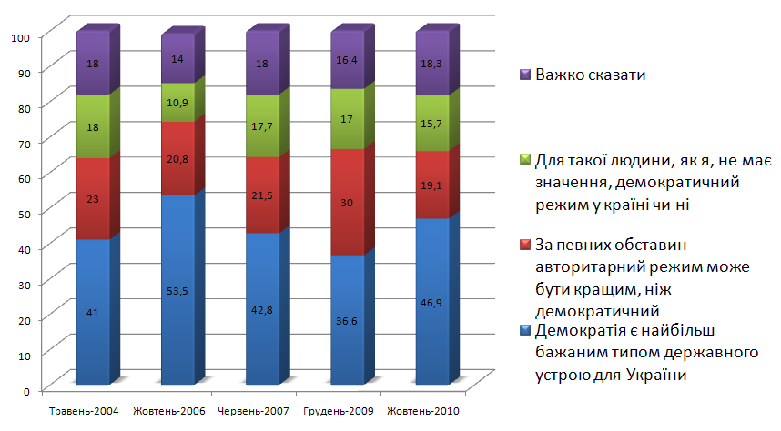
З яким з наведених нижче суджень Ви більш згоднi?

Slide 15
Довгостроковий громадський моніторинг ОПОРИ це:
оцінка проблем територіальних громад
обговорення цих проблем з кандидатами
аналіз реалістичності обіцянок майбутніх обранців
контроль за виконанням обіцянок (100 днів влади)
контроль за відкритістю влади

Slide 16
Для отримання додаткової інформації відвідайте наш веб-сайт:

